Slide 1
Welkom bij de inspiratiesessie
@By Farihah

Slide 2
Even voorstellen….
Geert Smeets
*Lees- en mediaconsulent
*Voortgezet Onderwijs
*Ambassadeur Leesplezier
*Leesbevorderaar
*Digitale geletterdheid
*Klantenservice
*Liefhebber Graphic Novels

Slide 3
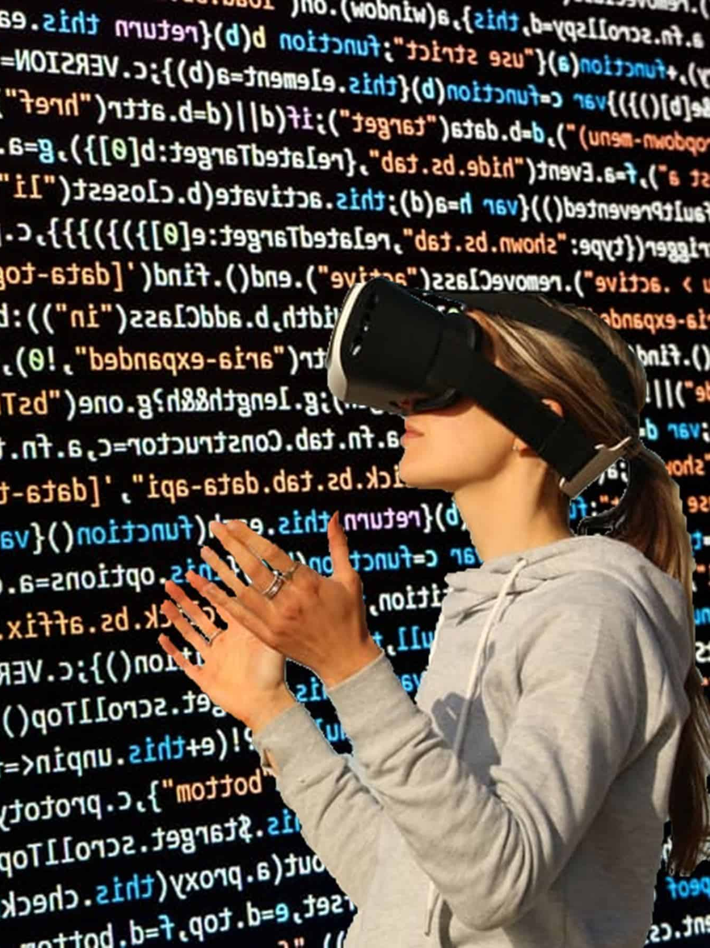
Achtergrond project
DIGLIT:
EEN NIEUW TIJDPERK VOOR LEZERS
*Bibliotheken:
Collectievorming / programmering
*Scholen
Plaats en functie in de les NL
*Universiteiten
Cognitieve en didactische aspecten van DigLit

Slide 4
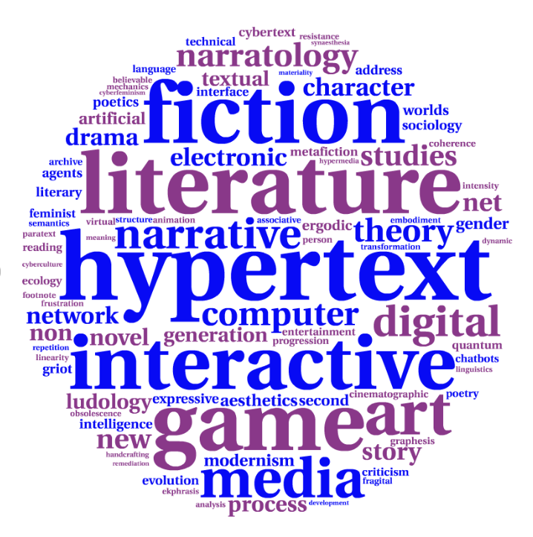
Waarom Digitale Literatuur in het onderwijs?
-digitale technologieën in het dagelijks leven
-draagt bij aan digitale geletterdheid
-vernieuwing huidige literatuur onderwijs
in het curriculum Nederlands is het thema grotendeels afwezig
-uitermate geschikt voor samenwerkingsvormen en klassikale benaderingen.
Literatuurdocenten zoude meer moeten inzetten op de creatieve inbreng van leerlingen: ‘In welke mate draagt bijvoorbeeld het zelf schrijven van (beeld)verhalen en gedichten en het spelen van games bij aan de ontwikkeling van literaire competentie en bewuste geletterdheid?’ (Witte / Dera)

Slide 5
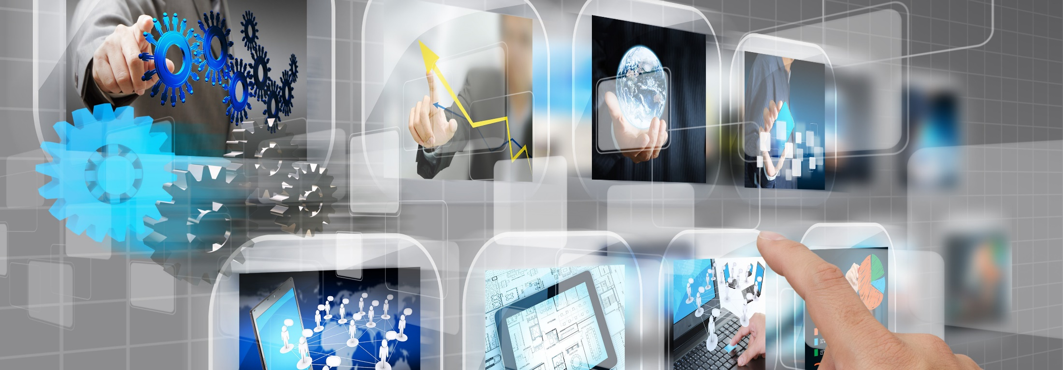
Speurtocht naar geschikte werken…..

Slide 6
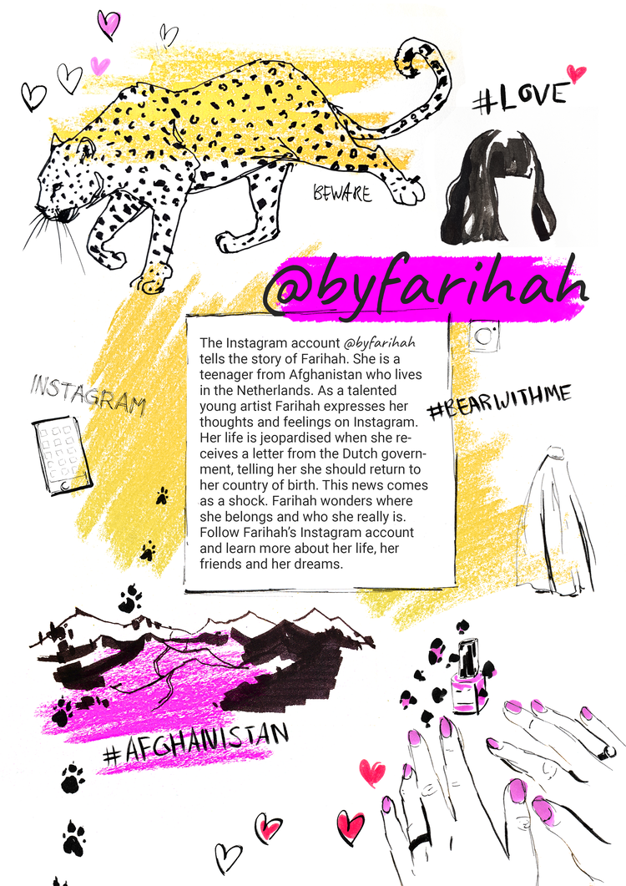
By Farihah
Een insta-novel door
Rachel Visscher

Slide 7
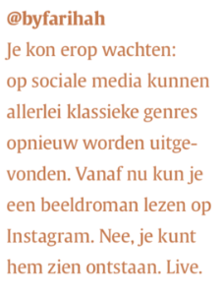
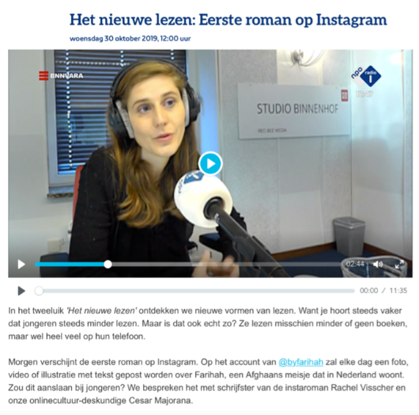
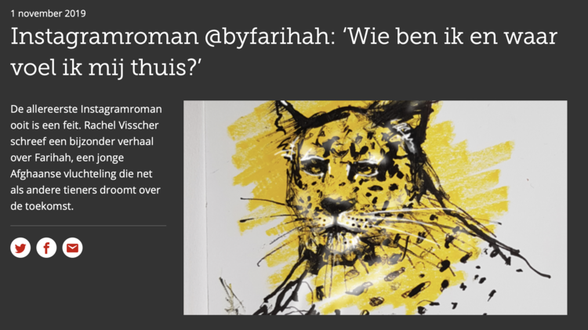

Slide 8
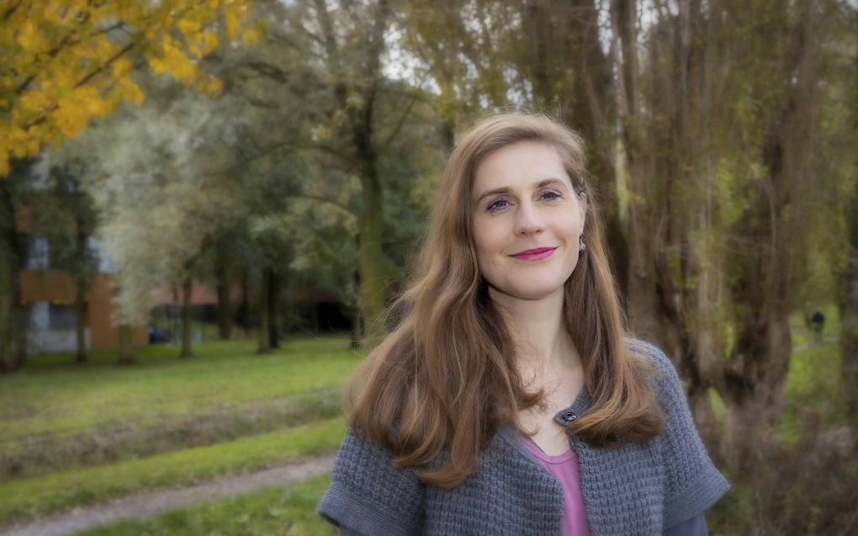
Interview ‘Na het nieuws’ 01-11-2019
https://www.npostart.nl/na-het-nieuws/01-11-2019/BV_101394960
Notes:
19:17

Slide 10
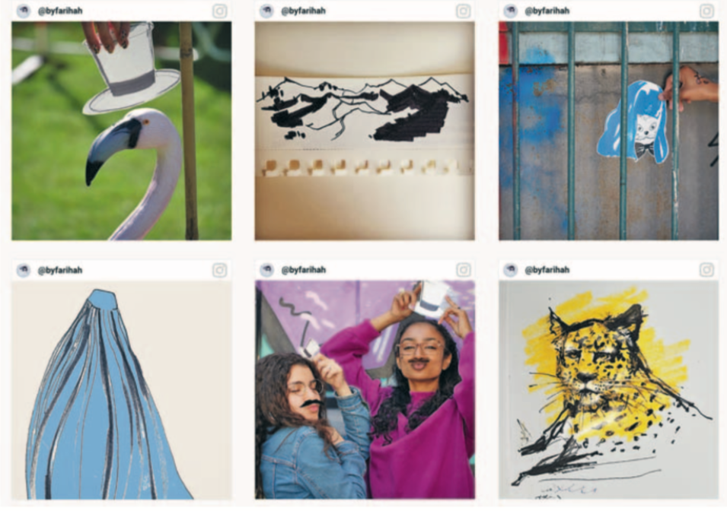
En dan nu: By Farihah zelf beleven!

Slide 11
Bedankt, een goede reis en tot ziens!!

